Slide 1




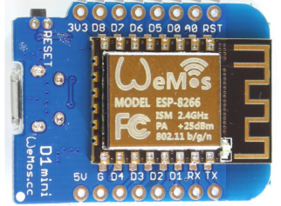



IMPLEMENTASI IOT
MENGGUNAKAN TELEGRAM CHATBOT
IOT Sharing Session 2023 al.ghifari22@gmail.com

Slide 2

IMPLEMENTASI IOT
MENGGUNAKAN TELEGRAM CHATBOT
Pengantar singkat tentang IOT.
Board wemos D1 mini.
Membuat chatbot telegram.
Menghubungkan board wemos
dengan telegram chat app.
IOT Sharing Session 2023 al.ghifari22@gmail.com

Slide 3
Pengantar singkat tentang IOT
Pengantar singkat tentang IOT
IOT Sharing Session 2023 al.ghifari22@gmail.com

Slide 4

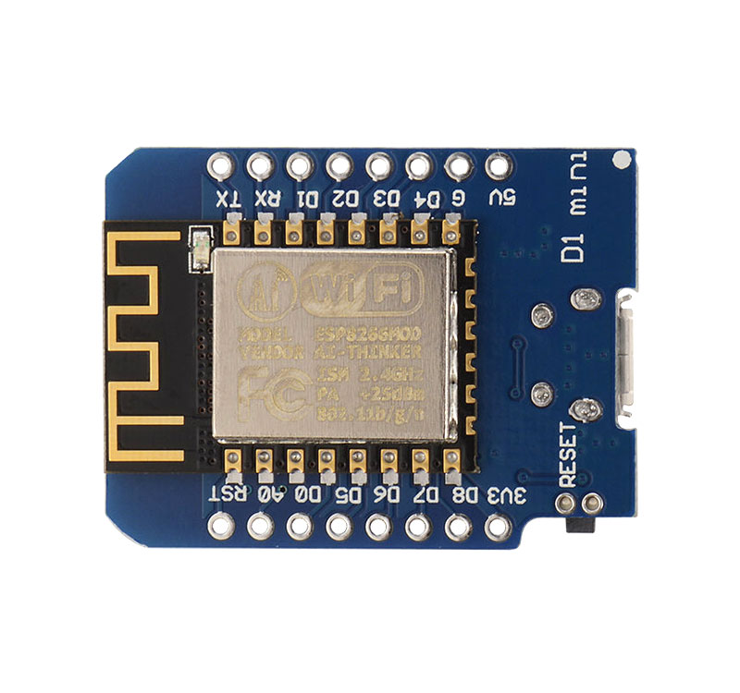
Board wemos D1 mini
ESP8266EX
1 pin Analog
11 pin Digital
12 pin I/O
34.3mm
Pin Serial
Pin SPI
Pin I2C
25.1mm
IOT Sharing Session 2023 al.ghifari22@gmail.com

Slide 5
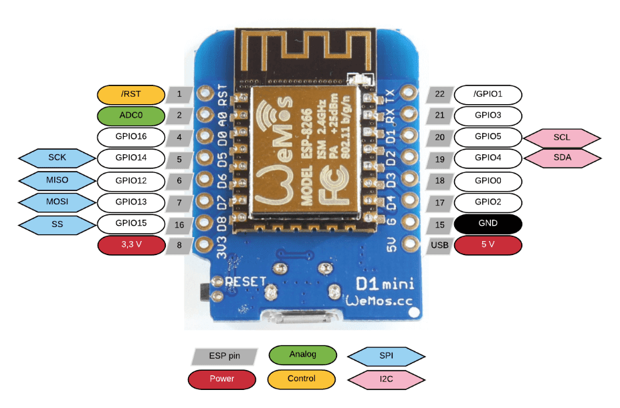
Board wemos D1 mini
PinOUT
IOT Sharing Session 2023 al.ghifari22@gmail.com

Slide 6





Membuat chatbot telegram
Telegram adalah sebuah aplikasi layanan instant chatting multiplatform berbasis cloud yang bersifat gratis. Aplikasi Telegram tersedia untuk perangkat Smartphone (Android, iOS, Windows Phone, Ubuntu Touch) dan sistem perangkat komputer (Windows, OS X, Linux). Para pengguna dapat mengirim pesan dan bertukar foto, video, stiker, audio, dan tipe berkas lainnya. Telegram juga menyediakan pengiriman pesan end to end ter-enkripsi.
IOT Sharing Session 2023 al.ghifari22@gmail.com

Slide 7

Membuat chatbot telegram
“Chatbot atau chatterbot adalah aplikasi perangkat lunak yang digunakan untuk melakukan percakapan obrolan online melalui teks atau text-to-speech, sebagai pengganti kontak langsung dengan manusia langsung.”
IOT Sharing Session 2023 al.ghifari22@gmail.com

Slide 8
Membuat chatbot telegram
“Bots are third-party applications that run inside Telegram. Users can interact with bots by sending them messages, commands and inline requests. You control your bots using HTTPS requests to Telegram Bot API“.
IOT Sharing Session 2023 al.ghifari22@gmail.com

Slide 9
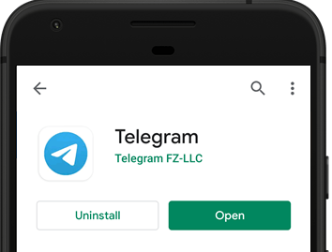
Membuat chatbot telegram
Install aplikasi telegram
IOT Sharing Session 2023 al.ghifari22@gmail.com

Slide 10
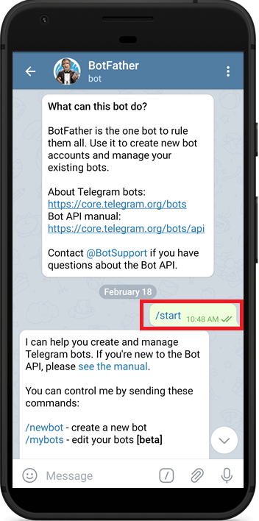
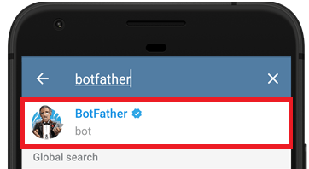
Membuat chatbot telegram
Search “botfather”
Lalu klik Start
IOT Sharing Session 2023 al.ghifari22@gmail.com

Slide 11
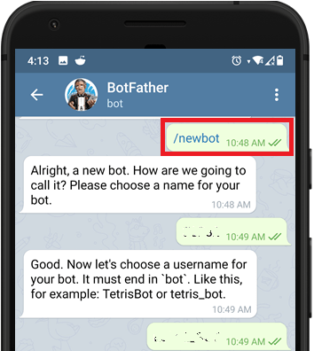
Membuat chatbot telegram
Ketik “/newbot” lalu send
Dan ikuti petunjuk selanjutnya
Masukkan nama bot, misalkan “my personal bot” dll
Masukkan user bot, misalkan “myJarvisBot” dll
IOT Sharing Session 2023 al.ghifari22@gmail.com

Slide 12
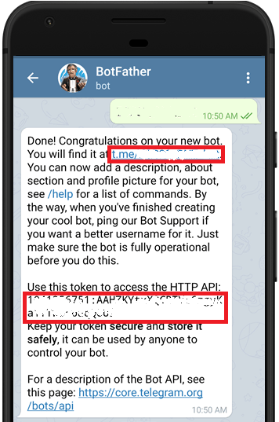
Membuat chatbot telegram
Simpan token API untuk dimasukkan kedalam koding esp8266
Token API, Contoh : 5902438516:AAE_L70IH7Rdty1dXOXaX75zNkDyn26v93o
IOT Sharing Session 2023 al.ghifari22@gmail.com

Slide 13


Menghubungkan board wemos
dengan telegram chat app
ArduinoJson
UniversalTelegram
IOT Sharing Session 2023 al.ghifari22@gmail.com

Slide 14
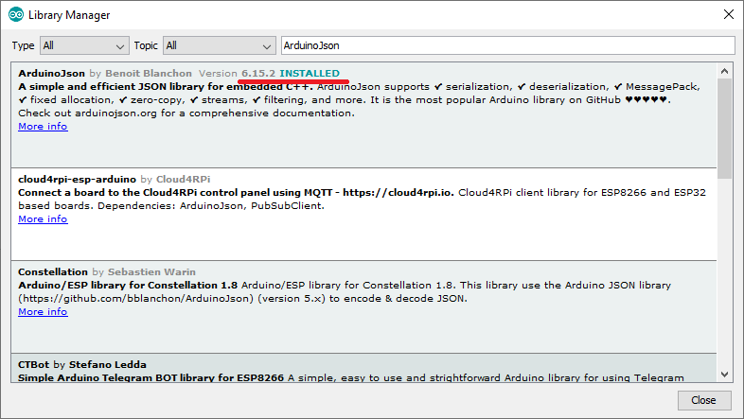
Menghubungkan board wemos
dengan telegram chat app
Klik Sketch, Include Library, Manage Library
Ketikkan ArduinoJson,
enter, pilih lalu install
IOT Sharing Session 2023 al.ghifari22@gmail.com

Slide 15
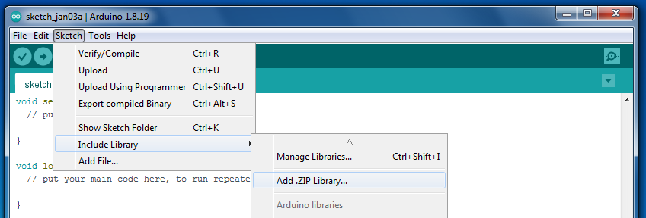
Menghubungkan board wemos
dengan telegram chat app
Universal Telegram Bot
[Download zip]
https://github.com/witnessmenow/Universal-Arduino-Telegram-Bot/archive/master.zip
Klik Sketch, Include Library, Add Zip Library
IOT Sharing Session 2023 al.ghifari22@gmail.com

Slide 16
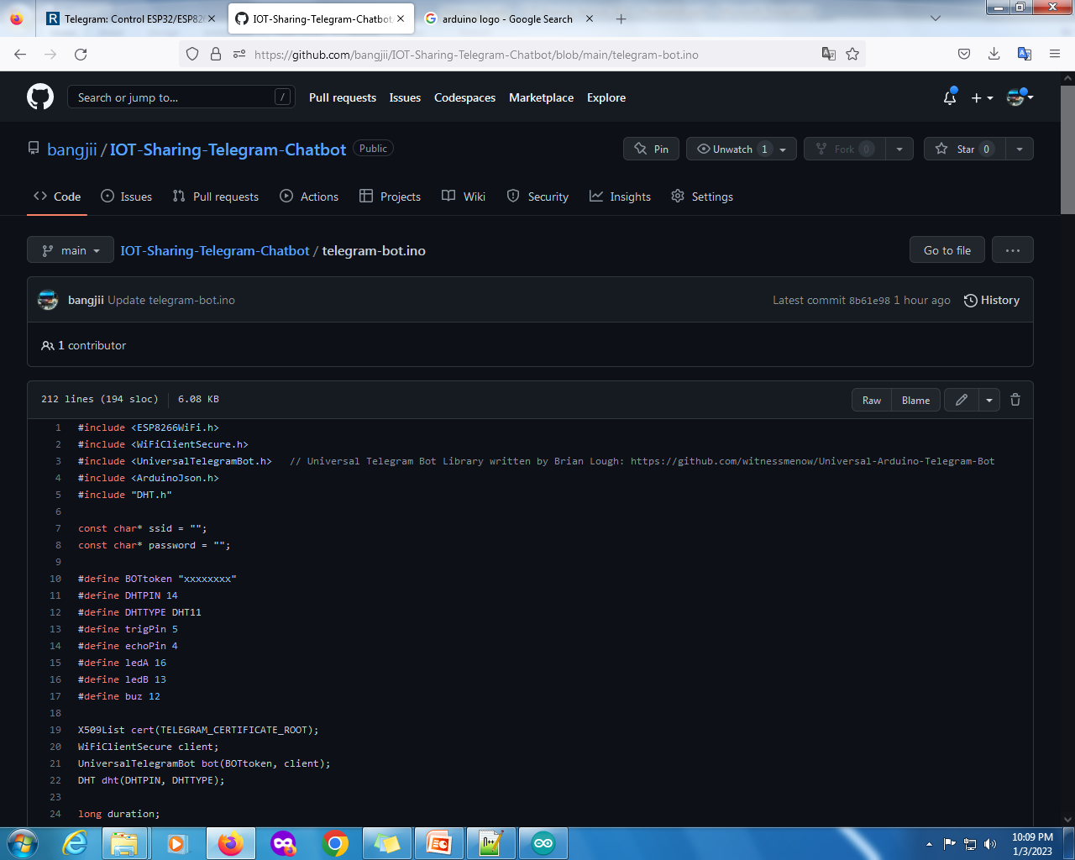
Menghubungkan board wemos
dengan telegram chat app
Koding
Buka link, copy koding lalu paste di new sketch arduino.
https://github.com/bangjii/IOT-Sharing-Telegram-Chatbot/blob/main/telegram-bot.ino
IOT Sharing Session 2023 al.ghifari22@gmail.com

Slide 17
Menghubungkan board wemos
dengan telegram chat app
Konfigurasi
Ubah ssid dengan nama wifi.
Password dengan password wifi.
Dan bot token dengan token API yang sudah disimpan tadi.
IOT Sharing Session 2023 al.ghifari22@gmail.com

Slide 18
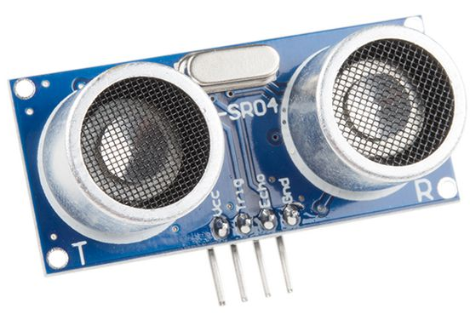
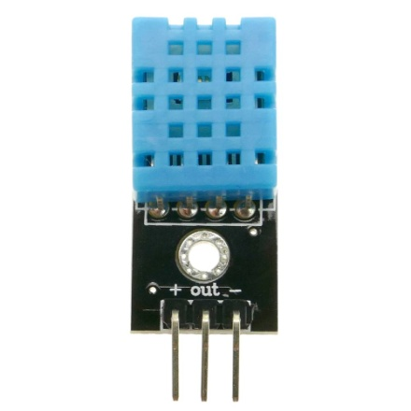



Menghubungkan board wemos
dengan telegram chat app
Konfigurasi
Ubah ssid dengan nama wifi.
Password dengan password wifi.
Dan bot token dengan token API yang sudah disimpan tadi.
IOT Sharing Session 2023 al.ghifari22@gmail.com

